Slide 1

Bài 8 - Phần 2 Triển khai dự án JavaScript
Bài 8: JavaScript Tooling & Deploying

Slide 2

Điểm danh

Slide 3

NỘI DUNG BÀI HỌC:
Review nội dung bài học online 8.2
Thảo luận các tình huống trong bài online 8.2
Trình bày chuyên đề
Tổng kết môn học

Slide 4

Review bài học online 8.2
Tổng quan về triển khai mã JavaScript.
Các bước triển khai chi tiết.
Dynamic Page Deployment

Slide 5
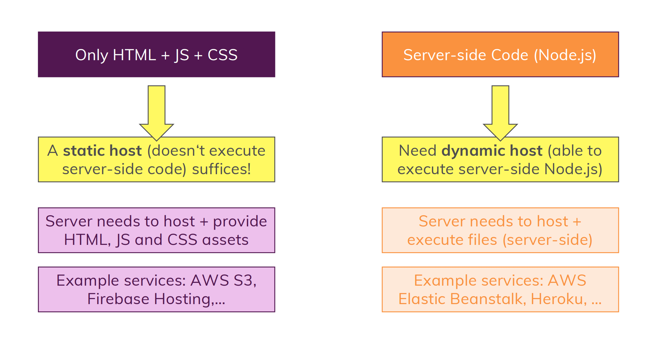
Tổng quan về triển khai mã JavaScript

Slide 6
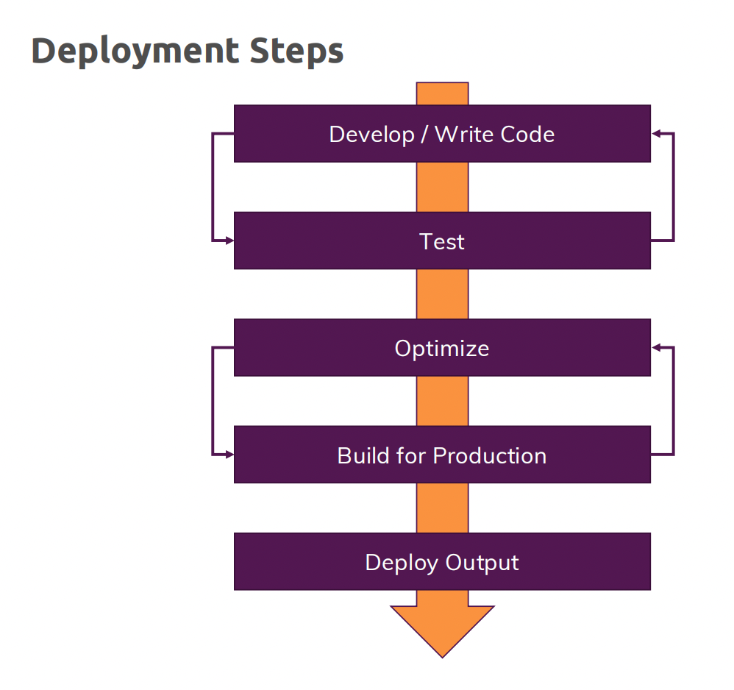
Các bước triển khai chi tiết

Slide 7
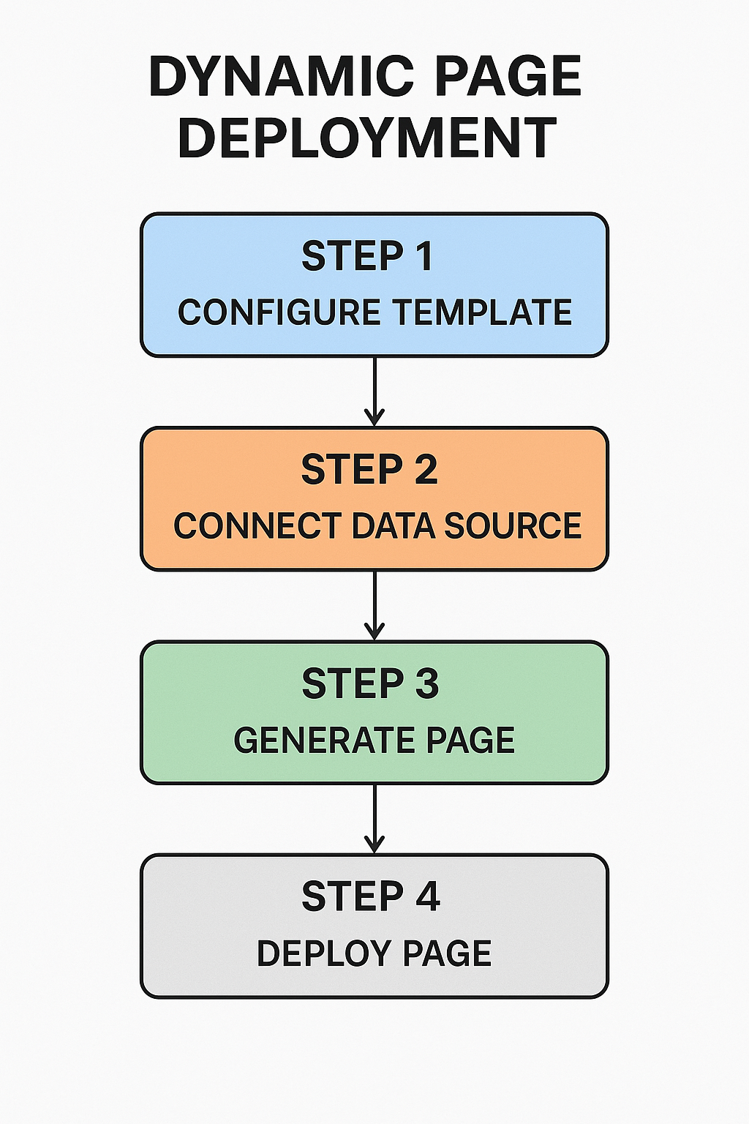
Dynamic Page Deployment

Slide 8
Thảo Luận

Slide 9
Thảo Luận 1:
Chia nhóm và tìm hiểu các dùng các chiến lược deploy code: manual, CI/CD, rolling update, blue-green, canary... và phân tích ưu nhược điểm của từng loại?

Slide 10
Thảo Luận 2:
Sau khi deploy, hãy tìm hiểu các công cụ theo dõi và đánh giá chất lượng release để phát hiện lỗi sớm?

Slide 11
Chuyên đề
Phân nhóm
Bốc thăm chuyên đề
Thảo luận
Trình bày

Slide 12



Chia nhóm thuyết trình
Mỗi nhóm tối đa 5 sinh viên
Mỗi nhóm thảo luận một bài tập trong lab hoặc GV giao.
Chọn 2 nhóm lên thuyết trình
Chuyên đề 3
Chuyên đề 1
Chuyên đề 4
Chuyên đề 2
Notes:
Tối đa 5 thành viên

Slide 13

Tóm tắt bài học
Tổng quan về triển khai mã JavaScript.
Các bước triển khai chi tiết.
Dynamic Page Deployment

Slide 14
Tổng kết môn học
Hàm, mảng và object
Xây dựng và thay đổi cấu trúc HTML trong javascript
Hướng đối tượng trong Javascript
Async JavaScript & HTTP Requests
Modules và Modern JavaScript Development
JavaScript Tooling & Deploying

Slide 15

TỔNG KẾT BÀI HỌC

